Slide 1
2025년도 생산판매실적 입력 안내
“대기전력 저감대상 제품을 제조(수입)하는 자는 매년 3월 31일까지
전년도 생산(수입)량, 판매량을 공단으로 신고하여야 합니다. ”(말소신고 포함)
• 에너지이용합리화법 제18조(대기전력저감대상제품의 지정)
• 에너지이용합리화법 제19조(대기전력경고표지대상제품의 지정 등)
• 에너지이용합리화법 제66조(보고 및 검사)
제66조(보고 및 검사 등) ① 산업통상자원부장관이나 시·도지사는 이 법의 시행을 위하여 필요하면 산업
통상자원부령으로 정하는 바에 따라 효율관리기자재·대기전력저감대상제품·고효율에너지인증대상기자
재의 제조업자·수입업자·판매업자 및 각 시험기관, 에너지절약전문기업, 에너지다소비사업자, 진단기관
과 검사대상기기설치자에 대하여 그 업무에 관한 보고를 명하거나 소속 공무원 또는 공단으로 하여금
효율관리기자재 제조업자 등의 사무소·사업장·공장이나 창고에 출입하여 장부·서류·에너지사용기자재,
그 밖의 물건을 검사하게 할 수 있다.
• 에너지이용합리화법 시행규칙 제33조(보고 및 검사 등)
제33조(보고 및 검사 등) ① 법 제66조제1항에 따라 산업통상자원부장관이 보고를 명할 수
있는 사항은 다음 각 호와 같다.
1. 효율관리기자재·대기전력저감대상제품·고효율에너지인증대상기자재의 제조업자·수입업
자 또는 판매업자의 경우：연도별 생산·수입 또는 판매 실적

Slide 2
2025년도 생산판매실적 입력 안내
• 제출기한 : 2026년 3월 31일까지
(미제출시 300만원 이하의 과태료 부과)
• 대상 품목 (총18개 품목)
- 프린터, 팩시밀리, 복사기, 스캐너, 자동절전제어장치, 오디오, DVD플레이어,
라디오카세트, 전자레인지, 도어폰, 유무선전화기, 비데, 모뎀, 홈게이트웨이,
손건조기, 서버, 디지털컨버터, 유무선공유기
* 비데 품목은 26년 이관되었으나, 25년 대기전력저감 대상 품목이므로 대기전력제도에서 판매실적 입력
• 제출 : 한국에너지공단 효율관리제도 홈페이지
(http://eep.energy.or.kr)를 통해 모델별로 입력

Slide 3
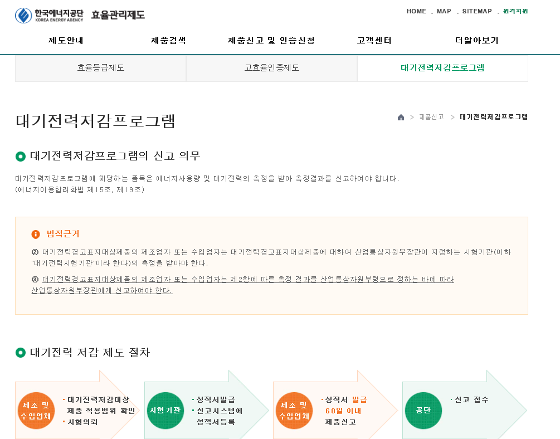
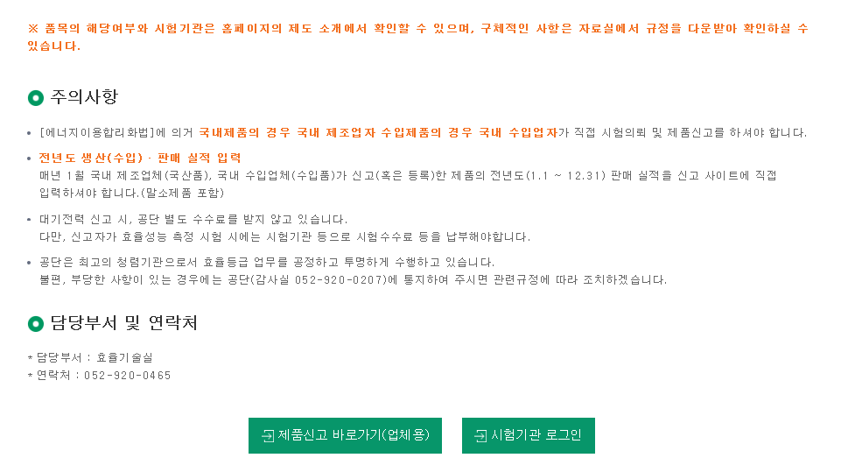
판매실적 입력 안내 ①
Ø 효율관리제도 사이트(http://eep.energy.or.kr/)
Ø 제품신고 및 인증신청 – 대기전력저감프로그램 - 제품신고바로가기
①
②
③
맨 아래에 위치

Slide 4
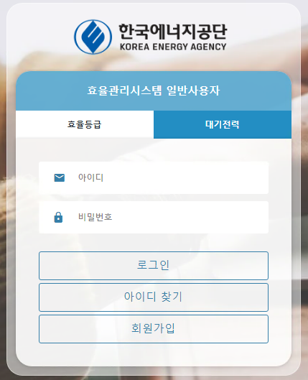
판매실적 입력 안내 ②
< 로그인 안내 >
대기전력 선택(파란색) 확인
아이디, 비밀번호 입력 후 로그인
아이디 또는 비밀번호 찾기 등 로그인 오류는 담당자에게 문의 (052-920-0465, 0466)

Slide 5
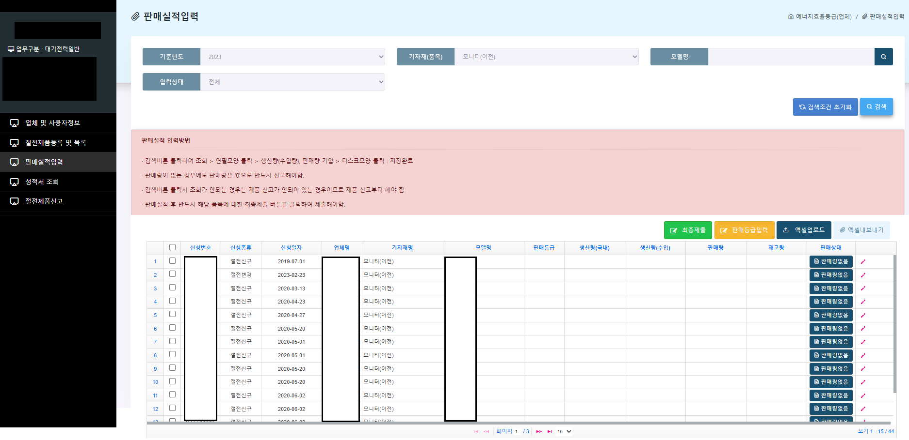
판매실적 입력 안내 ③
1) 왼쪽 메뉴 – 판매실적입력 선택
2) 품목 선택 – 검색 버튼 클릭하면 입력대상 모델 조회 가능 (‘25년도 말소 모델도 해당)
3) 모델별로 우측 연필 표시 클릭하여 생산량(국산,수입), 판매량, 재고량 입력(해당 없을 시 ‘0’ 입력)
4) 입력 후 디스크 모양 눌러서 저장 → 모든 모델 입력 후 “최종제출” (중복 모델명은 한 건만 실적 입력)
①품목 선택
②검색 버튼 클릭
③ 판매실적입력

Slide 6
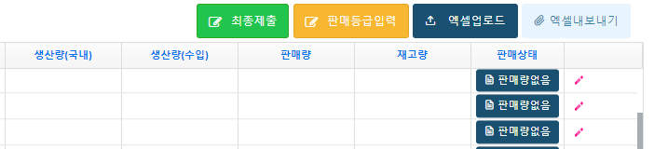
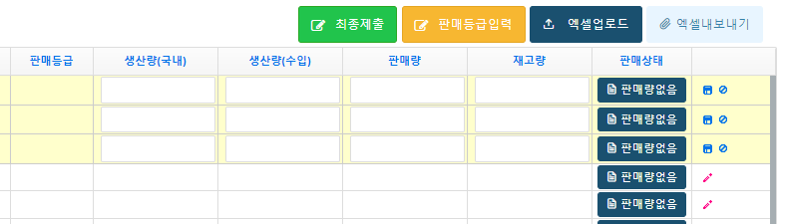
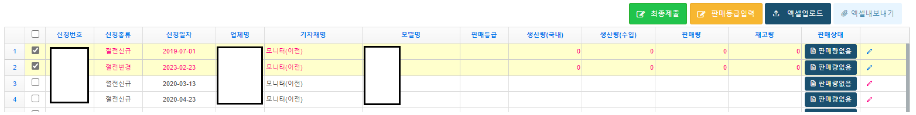
판매실적 입력 상세안내 ①
① 연필 표시 클릭
② 생산량(국내),생산량(수입), 판매량, 재고량 입력 (해당 없을 시 ‘0’ 입력)
③ 모델별 입력 후 저장 버튼(디스크 모양) 클릭
④ 입력 완료된 모델을 선택 후 최종제출 버튼 클릭 (일부 또는 전체 선택)
⑤ 리스트 전체에 ‘판매량없음’ 이라는 문구가 사라진 것을 확인 (판매실적 입력 완료)

Slide 7
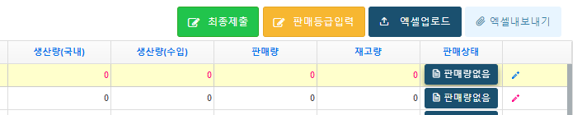
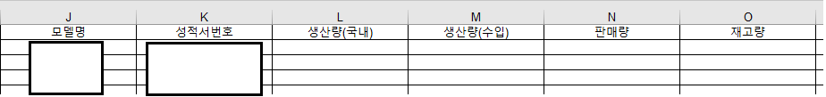
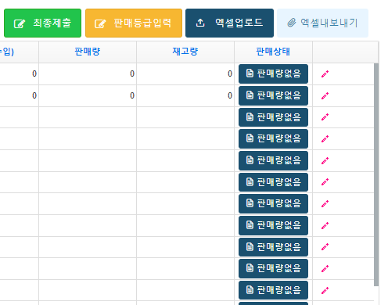
판매실적 입력 상세안내 ②
※ 판매량이 없을 경우 ‘판매량 없음’ 클릭 → 생산,판매,재고량 “0”으로 자동 입력
※ 작성 리스트가 많을 경우 ‘엑셀내보내기’를 통해 입력 후 ‘엑셀 업로드’
※ ‘판매량없음’ 이라고 나오면 최종제출을 하지 않은 상태로,
최종제출을 하면 ‘판매량없음’이라는 표시가 사라집니다.

Slide 8
※ 생산판매실적 입력 시 주의사항
• 신고내역이 없는 제품은 판매실적을 입력할 수 없음 (제품 판매 전 신고 필수)
• 판매량이 없는 경우, 판매량을 ‘0’으로 신고하여야함
• 기본적으로 판매량은 “대수”가 단위
• 생산량은 국내 생산량을 의미하며, 국내 제조일 경우 입력
• 수입량은 해외에서 수입한 물량을 의미하며, 수입자는 수입량을 입력
• 판매량은 국내에서 판매한 물량만 입력하며, 마이너스 값을 입력하지 말 것
• 판매량을 입력하는 주체는 제조(수입)업자이며, 판매업자 또는 유통업자는
해당없음
• 이전 생산판매실적 제출 자료는 조회 불가능

Slide 9
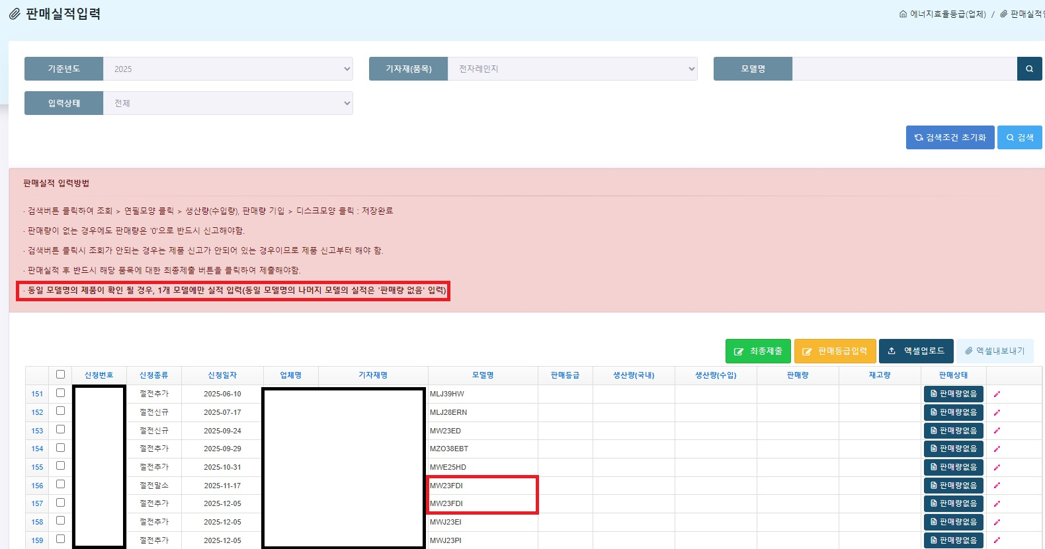
※ 중복 모델명 관련 주의사항
• 동일 모델명의 제품이 확인될 경우, 1개 모델에만 실적 입력
(동일 모델명의 나머지 모델의 실적은 ‘판매량 없음‘ 입력)

Slide 10
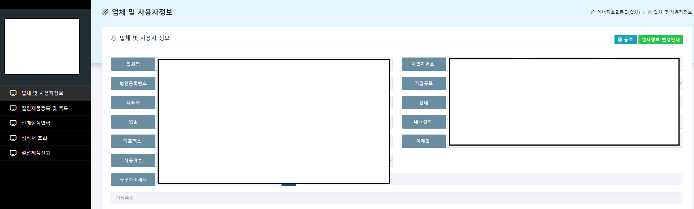
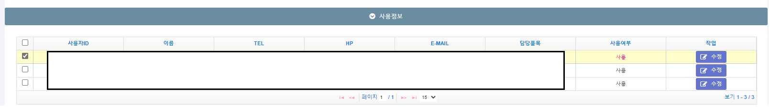
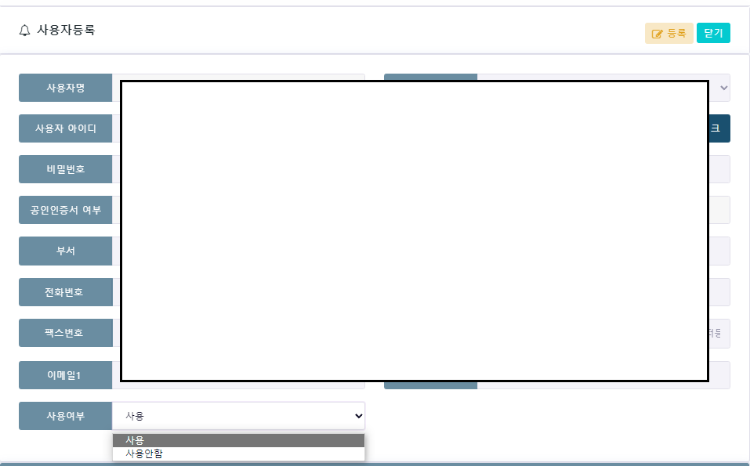
※ 회원 정보 최신화 요청
• 회원 정보에 오류가 있을 시, 공단의 안내를 원활히 받을 수 없습니다.
주기적으로 회원 목록, 업체 정보를 업데이트 해주시기 바랍니다.
※ 업체정보 확인 및 업데이트
< 요청사항 >
담당자 외 실무 책임자 가입(권장)
담당자 변경 시 신규 가입
퇴사자는 사용안함으로 수정
※ 사용(회원)정보 확인 및 업데이트 (전화번호, 이메일 등) → 추후 메일 안내 시 활용

